Slide 1
第八章 Java I/0 系统
︳Java技术
谢文军
wjxie@hfut.edu.cn
合肥工业大学计算机与信息学院（人工智能学院）、软件学院

Slide 2
本章学习提示
本章我们主要学习Java语言的输入输出处理的机制
  文 件的访问
  字节流 的使用
  字符流 的使用
  基本流 的使用

Slide 3
目 录
1
Java I/O流概述
2
字节流
3
字符流
4
文件处理
5
基本流

Slide 4
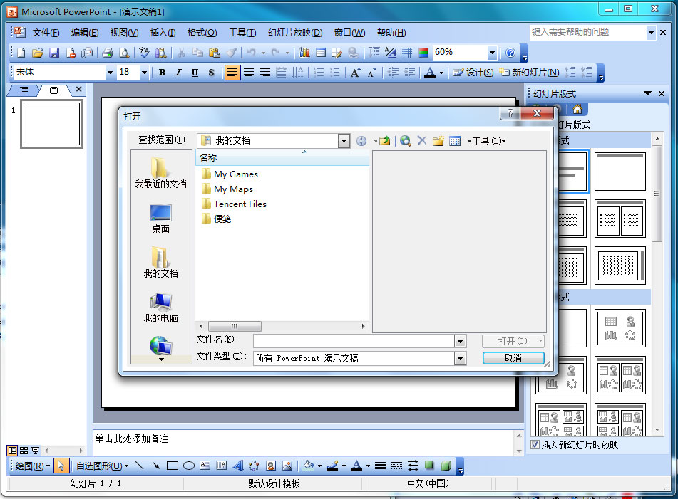
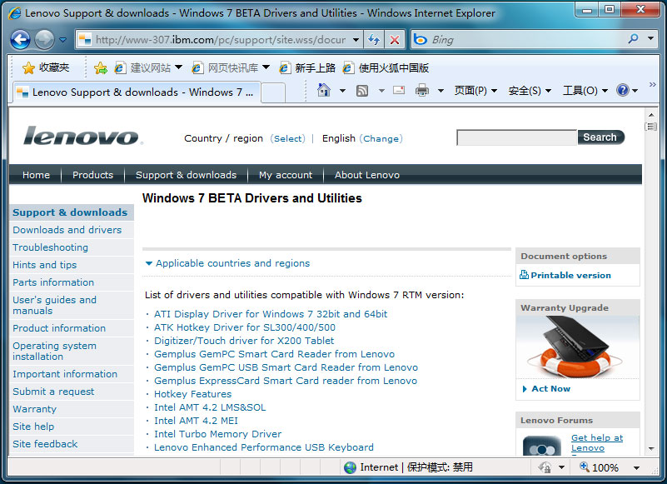
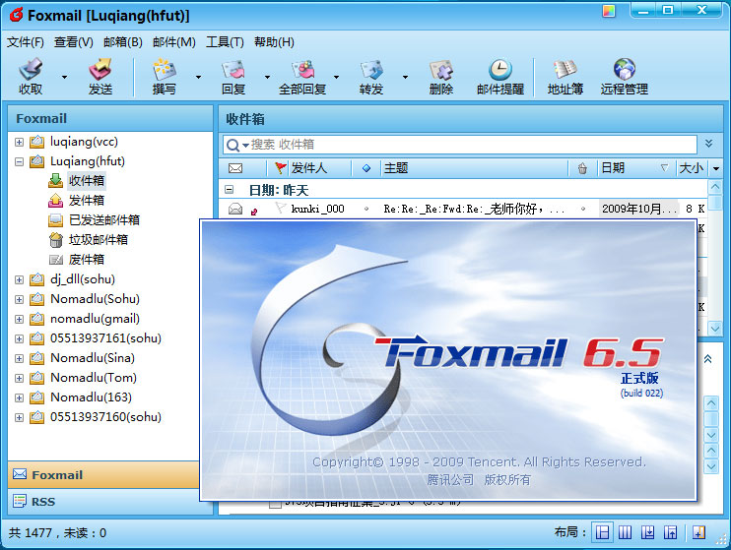
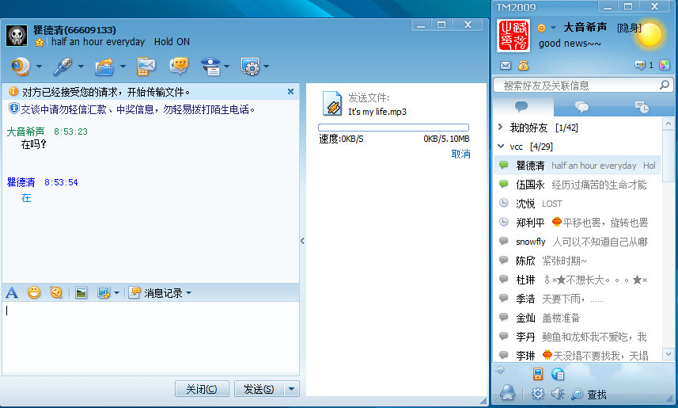
常用软件

Slide 5


输入流示意图
输出流示意图

Slide 6
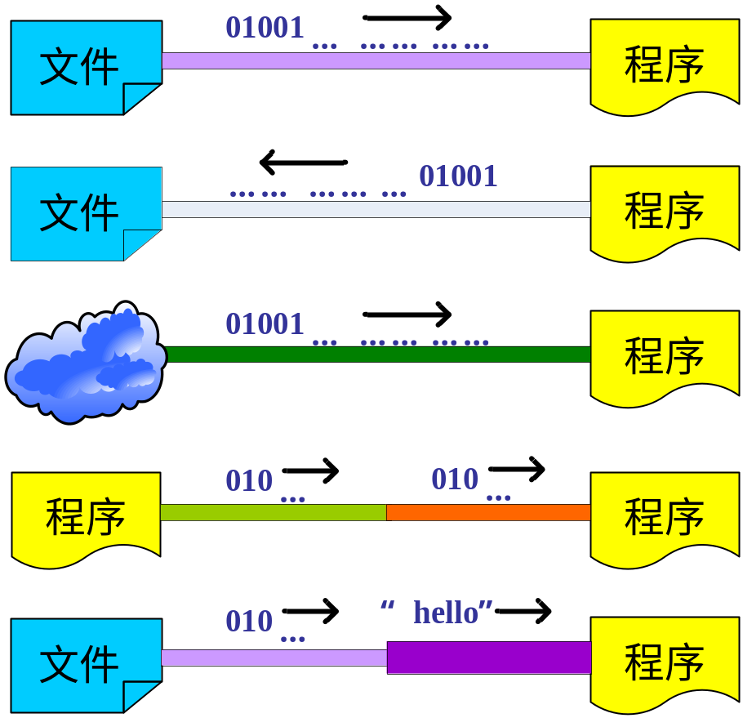
输入输出类库
输入和输出是程序与用户之间沟通的桥梁，
程序与用户进行信息交互的重要手段。

Slide 7
输入输出类库
Java 提供了专用于输入输出功能的包Java.io ，其中包含5个非常重要的类，所有与输入输出有关的类都继承了这5个类。
  文件流 FileInputStream FileOutputStream
  字节流 InputStream OutputStream
  字符流 Reader Writer
  过滤流 FilterInputStream FilterOutputStream
  基本流 System.out System.in
Java的输入输出是以流（stream)的方式进行处理的。流是在计算机的 输入、输出操作中流动的数据序列。
Java 按流的单位分有位流（字节流）和字符流；按流动方向分为输入流和输出流。
Notes:
输入、输出 是站在程序的角度来说

Slide 8
I/O流的分类
按所读写的数据类型分两类：
  字节流类（Byte Streams） 字节流类用于向字节流读写8位二进制的字节。一般地，字节流类主要用于读写诸如图象或声音等的二进制数据。
  字符流类（Character Streams） 字符流类用于向字符流读写16位二进制字符。
  Java SDK所提供的所有流类型位于java.io包内部，
  全部继承自以下四种抽象流类型。
 | 字节流 | 字符流
输入流 | InputStream | Reader
输出流 | OutputStream | Writer

Slide 9
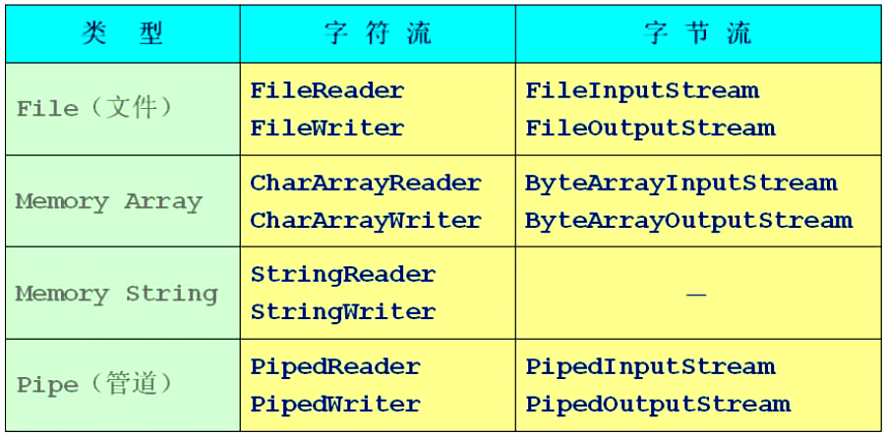
I/O流的分类
可以直接和“信息源”或“信息去向”目标
关联的流对象

Slide 10
目 录
1
Java I/O流概述
2
字节流
3
字符流
4
文件处理
5
基本流

Slide 11
字节流
输入流类InputStream和输出流OutputStream是两个
最基本的输入输出抽象类，用于处理字节流。
InputStream类
  类中包含了一套所有输入流都需要的方法，可以完成最基本的从输入流读取数据的功能。
  当Java程序需要从外设中读入数据时，先创建一个适当类型的输入流类对象来完成与外设的连接，然后再调用执行该新建对象的特定方法，实现对相应外设的操作。
每次执行时都从输入流的当前位置处读入一个字节的二进制数据，读数作为低字节，高字节配全零，合成为一个整型量返回，若输入流当前位置无数据返回-1。

Slide 12
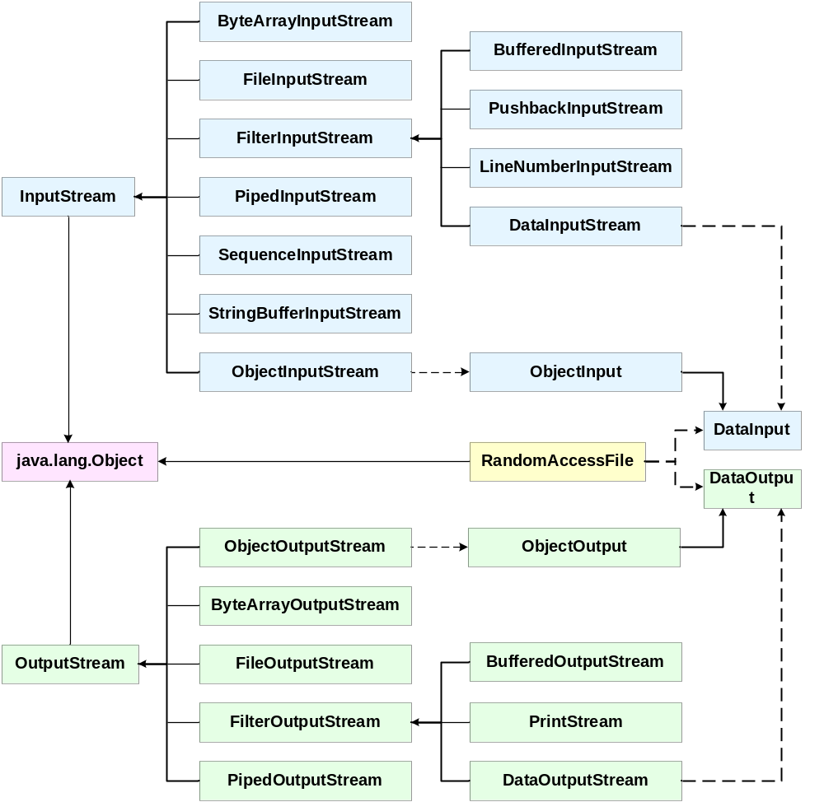
字节流I/O类层次关系图

Slide 13
InputStream类的常用子类
类中包含了一套所有输入流都需要的方法，可以完成最基本的从输入流读取数据的功能。
当Java程序需要从外设中读入数据时，先创建一个适当类型的输入流类对象来完成与外设的连接，然后再调用执行该新建对象的特定方法，实现对相应外设的操作。
InputStream 子类对象继承InputStream 类的如下方法
  read()方法、定位指针的方法、close()方法。
  public int read()
    每次执行时都从输入流的当前位置处读入一个字节的二进制数据，读数作为低字节，高字节配全零，合成为一个整型量返回，若输入流当前位置无数据返回 -1。
  使用完毕后，应用close()方法关闭流

Slide 14
InputStream类的常用子类
FileInputStream
用于从文件File中将诸如图像数据之类的原始字节的
数据流读出
ByteArrayInputStream
此类实现了一个输出流，从一个 byte 数组中读出数据
ObjectInputStream
实现对象的持久存储，从 OutputStream读入Java 对象的基本数据类型和图形
详细内容见
软件包 java.io
的InputStream类

Slide 15
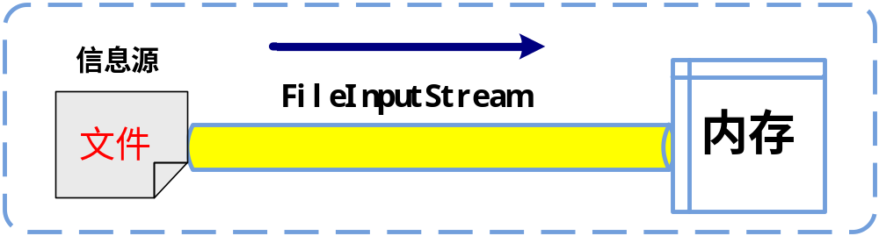
实 例
使用FileInputStream类，从文件中以字节流
方式读取全部信息在命令行打印输出

Slide 16
OutputStream类
类中包含所有输出流都要使用的方法。
当Java程序需要向某外设输出数据时，先要创建一个
输出流类对象，通过该对象实现与外设的连接，再利用OutputStream类提供的方法将数据写入该外设中。
OutputStream类是一个抽象类，不能直接创建OutputStream类对象，而应该创建它的某个子类的对象。
子类继承的方法有：
  Write()方法、flush()方法和close()方法
  public void write(int c); 将参数c对应的字符写入输出流
  public void write(char array[]);
  将字符数组array中全部字符顺序写入到输出流
  使用完毕后，应用close()方法关闭流

Slide 17
OutputStream类的常用子类
FileOutputStream
用于将诸如图像数据之类的原始字节的数据流写入 File
ByteArrayOutputStream
此类实现了一个输出流，数据被写入一个 byte 数组
ObjectOutputStream
实现对象的持久存储，将 Java 对象的基本数据类型和图形写入 OutputStream
PipedOutputStream
将管道输出流连接到管道输入流来创建通信管道
详细内容见
软件包 java.io
的OutputStream类

Slide 18
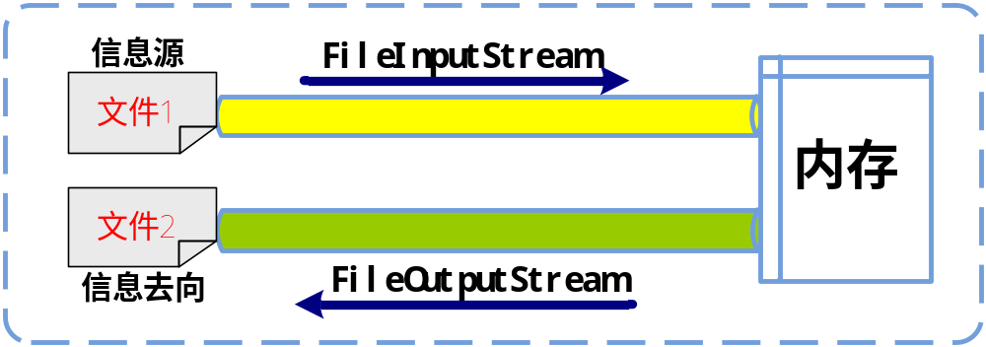
实 例 2
使用FileInputStream类和FileOutputStream类 ，
以字节流方式将文件1中信息复制到文件2中
TestFileCopy_Stream.java

Slide 19
目 录
1
Java I/O流概述
2
字节流
3
字符流
4
文件处理
5
基本流

Slide 20
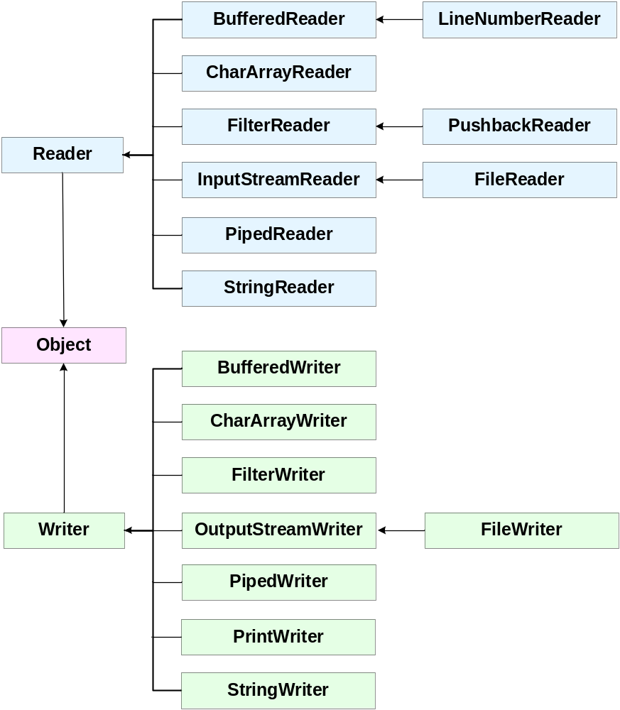
Unicode字符流I/O类层次关系图

Slide 21
Reader类
用来以字符方式从流中读入数据。 Reader类中包含了
一套所有字符输入流都需要的方法，可以完成最基本的从字符输入流读取数据的功能。
Reader是一个抽象类，所以实际应用中创建的对象是Reader某个子类的对象，通过该子类对象与外接数据源连接。
子类必须实现的方法只有
  int read(char[ ] b, int offset, int length)
  void close()
当输入流使用完毕后，可以调用该方法将其关闭，断开Java程序与外设数据源的联系，释放此连接所占用的系统资源

Slide 22
Reader常用子类
BufferedReader
  从字符输入流中读取文本，缓冲各个字符，从而实现字符、数组和行的高效读取
  可以指定缓冲区的大小
InputStreamReader
  字节流通向字符流的桥梁：它使用指定的 charset 读取字节并将其解码为字符。
  每次调用 InputStreamReader 的read() 方法都会导致从底层输入流读取一个或多个字节。
FileReader
  用来读取字符文件的类
  用于读取字符流
详细内容见
软件包 java.io
的Reader类

Slide 23
Writer类
用来以字符方式向输出流中写入数据。
Writer类中包含了一套所有字符输出流都需要的方法，可以完成最基本的向字符输出流写入数据的功能。
Writer是一个抽象类，所以实际应用中创建的对象是Writer 某个子类的对象，通过该子类对象与外接数据源连接。
子类必须实现的方法仅有
  void write(char[] b, int offset, int length)
  void close()
  void flush() //强制清空缓冲区
当输入流使用完毕后,关闭输出流，断开Java程序与外设数据源的连接，释放所占有的系统资源

Slide 24
Writer常用子类
BufferedWriter
  将文本写入字符输出流，缓冲各个字符
  可以指定缓冲区的大小
OutputStreamWriter
  字符流通向字节流的桥梁：可使用指定的 charset 将要写入流中的字符编码成字节
  每次调用 write() 方法都会导致在给定字符（或字符集）上调用编码转换器
FileWriter
  用来写入字符文件的类
  文件是否可用或是否可以被创建取决于底层平台
PrintWriter
  向文本输出流打印对象的格式化表示形式
详细内容见
软件包 java.io
的Writer类

Slide 25
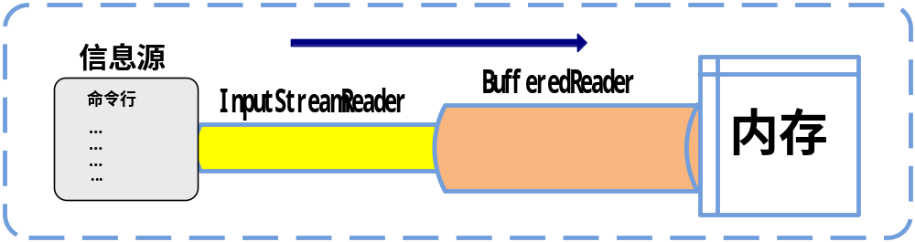
以字符流方式读入 – 例程
1 .从命令行读入字符串

Slide 26
字符流之例
//输入字符串、浮点数、整数在屏幕上显示输入结果
import java.io.*;
public class standardIO3{
public static void main(String[] args) throws IOException{
InputStreamReader iin=new InputStreamReader(System.in);
BufferedReader bin=new BufferedReader(iin);
String s;
float f;
int i=0;
System.out.println("输入任一字符串");
s=bin.readLine();
System.out.println("输入浮点数");
f=Float.parseFloat(bin.readLine());
System.out.println("输入整数");
i=Integer.parseInt(bin.readLine());
System.out.println("输入的字符串："+s);
System.out.println("输入的浮点数："+f);
System.out.println("输入的整数："+i);
}
}
字节流->字符流
自己课后分析！

Slide 27
目 录
1
Java I/O流概述
2
字节流
3
字符流
4
文件处理
5
基本流

Slide 28
文件处理
在程序中要对磁盘文件或目录进行操作，首先要对文件或目录建立连接，为此Java提供了File类。
File类位于java.io包中，但不是流类，它不负责输入或输出，而专门用来管理磁盘文件和目录。
类的构造方法
  FileInputStream(String fileName)
  参数fileName表示带路径的磁盘文件名
  FileInputStream(File file)
  参数file表示为磁盘文件所建立的File对象名
在程序执行过程中会出现文件找不到或读写错误，因此程序中必须要对异常进行捕获和处理

Slide 29
用File类访问磁盘文件
问 题
  如何获取磁盘上的文件和文件夹？
File类
  File(String pathname)
  通过将给定路径名字符串转换为抽象路径名来创建一个新 File 实例。
  exists()
  测试此抽象路径名表示的文件或目录是否存在。
  canRead()
  测试应用程序是否可以读取此抽象路径名表示的文件。
  listFiles()
  返回一个抽象路径名数组，这些路径名表示此抽象路径名表示的目录中的文件。
  mkdir()
  创建此抽象路径名指定的目录。
FileList.java

Slide 30
以字符流方式写入文件
以字符流方式向文件写入或从文件读出数据，可以使用Writer和Reader类及其子类。它们是抽象类，不能实例化，只能通过它们的子类对象对文件进行操作。
  常用的Writer类的子类有FileWriter类和BufferedFileWriter类。
FileWriter类构造方法
  FileWriter(String fileName);
  参数fileName表示带路径的磁盘文件名
  FileWriter(File file);
  参数file表示为磁盘文件所建立的File对象名
使用BufferWriter类的方法是
  为文件建立FileWriter对象
  再为该FileWriter对象建立BufferWriter类对象
  写入操作将使用所建立的BufferWriter类对象

Slide 31
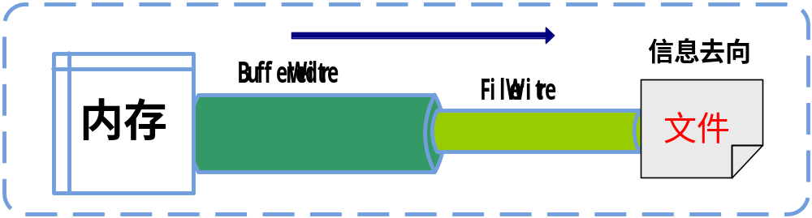
以字符流方式写入文件 – 例程
以字符流的方式从命令行读入多行字符，
并按行写入磁盘文件 e:\\dataFile.txt
1 .从命令行读入字符串
2 .将字符串写入到磁盘文件

Slide 32
字符流的方式写入磁盘文件
//以字符流的方式写入磁盘文件c:\\dataFile.txt中
import java.io.*;
public class FileIO3_write{
public static void main(String args[]) throws IOException{
InputStreamReader iin=new InputStreamReader(System.in);
BufferedReader br=new BufferedReader(iin);
FileWriter fw1=new FileWriter("c:\\dataFile.txt");
BufferedWriter bw=new BufferedWriter(fw1);
String s;
System.out.println("将输入的字符串写入dataFile.txt文件");
while(true){
System.out.println("输入一个字符串: ");
System.out.flush();// 清空输出缓冲区
s=br.readLine(); //写入换行符
if(s.length()==0)break;
bw.write(s);
bw.newLine();
}
bw.close();
}
}
自己课后
分析！！
FileIO3_write.java

Slide 33
以字符流的方式向显示器输出
//本程序的功能是以字符流的方式向显示器输出，
//将 c:\\dataFile.txt数据显示到屏幕上
import java.io.*;
public class FileIO3_read{
public static void main(String args[])throws IOException{
FileReader fr1=new FileReader("c:\\dataFile.txt");
BufferedReader br1=new BufferedReader(fr1);
BufferedWriter bw1=new BufferedWriter(new OutputStreamWriter(System.out));
int lineNum=0;
String s=br1.readLine();
System.out.println("输入文件是：c:\\dataFile.txt");
while(s!=null){
lineNum++;
bw1.write(String.valueOf(lineNum));
bw1.write(" ");
bw1.write(s);
bw1.newLine();
// System.out.println(s);
s=br1.readLine();
}
bw1.close();
}
}
自己课后
分析！！
FileIO3_read.java

Slide 34
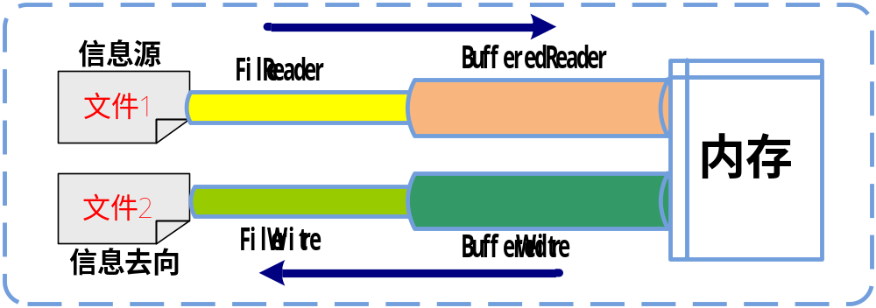
以字符流方式转存文件 – 例程
使用BufferedReader类 和 FileReader类 从信息
源文件中读取内容
使用BufferedWriter类 和 FileWriter类向目标文件中写文件
“读文件”和“写文件” 以 “行” 为单位
应用场景：读入日志log文件进行分析
FileIO3_restore.java

Slide 35
字符流的方式转存文件
//以字符流的方式读取文件，
//将c:\\dataFile.txt数据备份到targetFile.txt中
import java.io.*;
public class FileIO3_restore {
public static void main(String args[])throws IOException{
FileReader fr1=new FileReader("c:\\dataFile.txt");
BufferedReader br1=new BufferedReader(fr1);
BufferedWriter bw1=new BufferedWriter(new FileWriter("c:\\targetFile.txt"));
int lineNum=0;
String s=br1.readLine();
System.out.println("输入文件是：c:\\dataFile.txt");
System.out.println("输出文件是：c:\\targetFile.txt");
while(s!=null) { // 每次处理一行！
lineNum++;
bw1.write(String.valueOf(lineNum));
bw1.write(" ");
bw1.write(s);
bw1.newLine();
s=br1.readLine();
}
bw1.close();
}
}
FileIO3_restore.java

Slide 36
向磁盘文件写入各类数据
Java 通过DataInputStream & DataOutputStream 类实现各类数据的读写。向文件写入各种类型数据的具体步骤是：
  为磁盘文件建立File类对象
  为File对象建立FileOutputStream类流对象，建立其与磁盘文件的连接
  为FileOutputStream类流对象建立DataOutputStream 类对象
  利用DataOutputStream 类的writeInt(),writeFloat(), writeDouble() ,writeBoolean() 等方法，分别向文件中写入整型、单精度型、双精度型、布尔型等数据
  写入操作完成后，利用close()方法将流关闭，断开与磁盘文件的联系
选修内容

Slide 37
将数据写入磁盘文件
import java.io.*;
public class FileIO2_write {
public static void main(String args[])throws IOException {
int ch;
InputStreamReader iin=new InputStreamReader(System.in);
BufferedReader bin=new BufferedReader(iin);
File file1=new File(“c:\\dataInFile.txt");
try { FileOutputStream fout=new FileOutputStream(file1);
DataOutputStream dout=new DataOutputStream(fout);
System.out.println("输入整数 ");
int i=Integer.parseInt(bin.readLine());
System.out.println("输入浮点数 ");
float f=Float.parseFloat(bin.readLine());
System.out.println("输入布尔量 ");
boolean b=new Boolean(bin.readLine()).booleanValue();
System.out.println("输入结果在c:\\dataInFile.txt文件中 ");
dout.writeInt(i); dout.writeFloat(f); dout.writeBoolean(b);
dout.close();
} catch(FileNotFoundException e) {
System.out.println(e);
} catch(IOException e) {
System.out.println(e); }
} }
选修内容

Slide 38
从磁盘文件读出数据并转存
import java.io.*;
public class FileIO2_read {
public static void main(String args[])throws IOException {
int ch;
File file1=new File("c:\\dataInFile.txt");
File file2=new File("c:\\dataOutFile.txt");
try {
FileInputStream fin=new FileInputStream(file1);
DataInputStream din=new DataInputStream(fin);
int i=din.readInt(); float f=din.readFloat();
boolean b=din.readBoolean(); din.close();
FileOutputStream fout=new FileOutputStream(file2);
DataOutputStream dout=new DataOutputStream(fout);
dout.writeInt(i); dout.writeFloat(f); dout.writeBoolean(b);
dout.close();
System.out.println("输入文件是c:\\dataInFile.txt " + "输出文件是c:\\dataOutFile.txt");
System.out.println("整数："+i); System.out.println("浮点数 "+f);
System.out.println("布尔量 "+b);
} catch(FileNotFoundException e) {
System.out.println(e);
} catch(IOException e) {
System.out.println(e);}
}
}
选修内容

Slide 39
目 录
1
Java I/O流概述
2
字节流
3
字符流
4
文件处理
5
基本流

Slide 40
基本流
为了减少程序开发人员，因频繁应用标准的输入输出
设备，需要频繁地建立输入输出流对象的工作量，java
系统预先定义好3个流对象，分别表示标准输出设备、标准输入设备和标准错误设备。他们分别是：
  System.in ：用于程序的输入； 对应外设为键盘
  System.out：用于一般输出； 对应外设为屏幕
  System.err：用于显示出错信息； 对应外设为屏幕
System 类的所有属性都是静态static的，调用时以类名System为前缀。
上述3个流对象均为静态属性。

Slide 41
基本I/O之例
//从键盘输入字符，然后在屏幕上显示输入结果
import java.io.*;
public class standardIO{
public static void main(String[] args) throws IOException {
//IO操作必须捕获IO异常
char c;
System.out.println("输入任一字符 ");
c=(char)System.in.read();
System.out.println("输入的字符是 ："+c);
}
}

Slide 42
基本I/O之例
//基本IO standardIO2.java，从命令行读入字符串，并处理和显示
import java.io.*;
public class standardIO2{
public static void main(String[] args) throws IOException {
//IO操作必须捕获IO异常
//先使用System.in构造InputStreamReader，再构造BufferedReader。
InputStreamReader iin = new InputStreamReader(System.in);
BufferedReader stdin=new BufferedReader(iin);
//读取并输出字符串。
System.out.print("Enter a string: ");
System.out.println(stdin.readLine());
//读取字符串并转换成double类型数据输出
System.out.print("Enter a double: ");
//将字符串解析为带符号的double类型数据。
double number2=Double.parseDouble(stdin.readLine());
System.out.println(number2);
}
}
字节流->字符流

Slide 43
本章总结
本章我们主要学习Java语言的输入输出处理的机制
  基本流的使用
  字符流的使用
  字节流的使用
  文 件 的访问

Slide 44
作业4
作业4：见作业文档。

Slide 45
Thank You !

